Slide 1

TOÁN

Slide 2


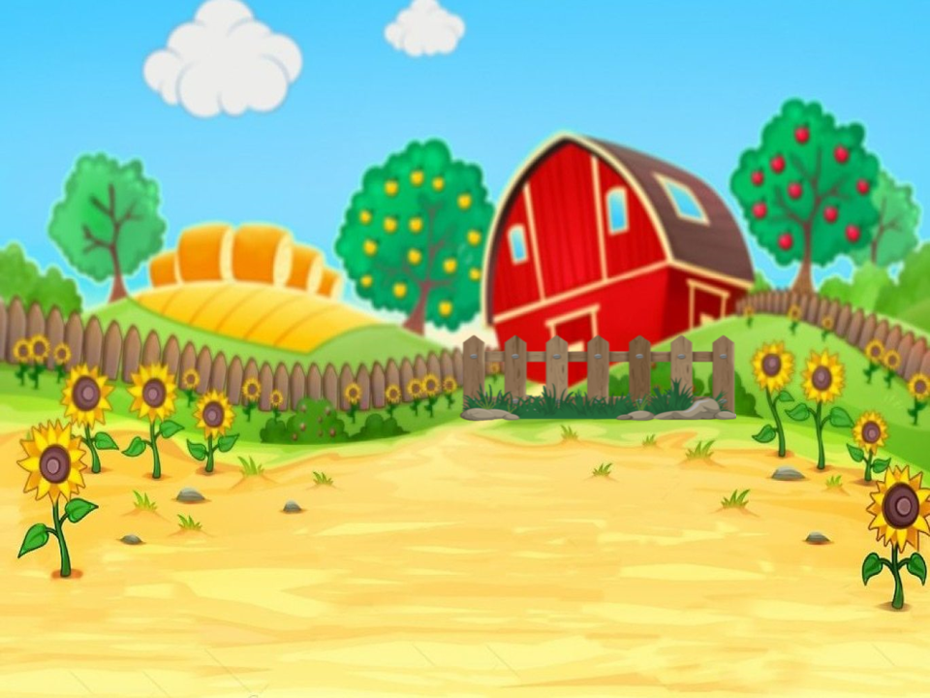
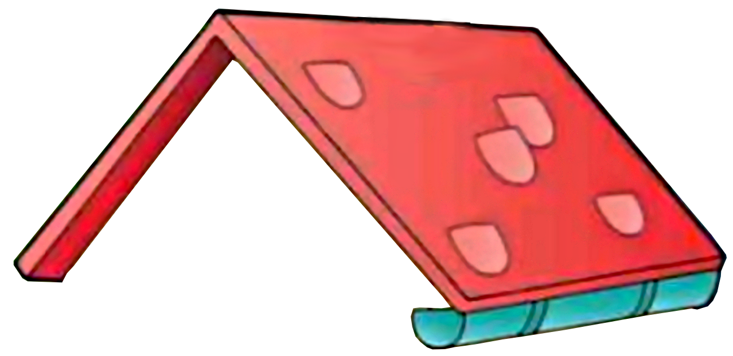
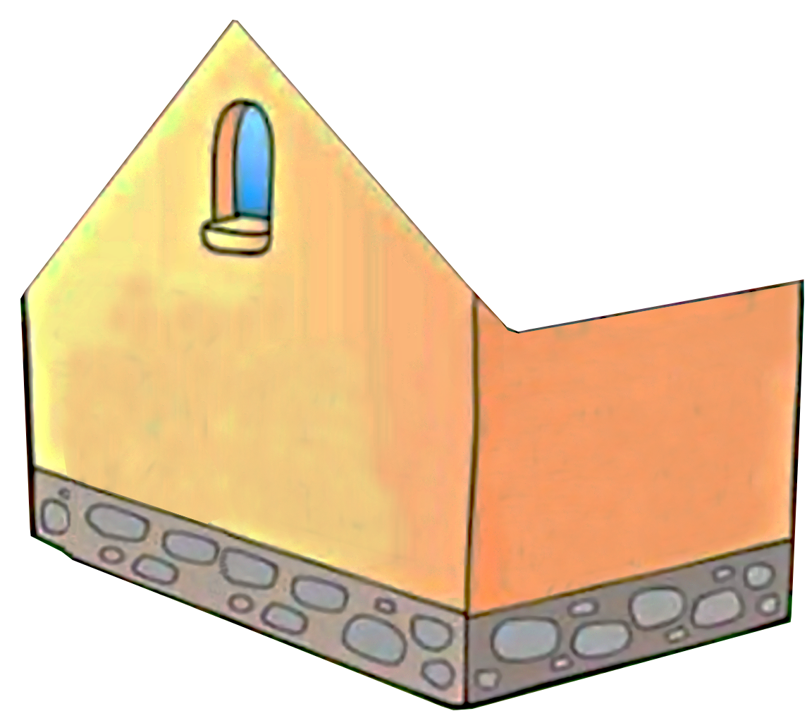

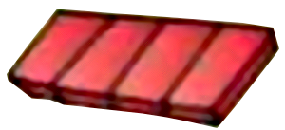








NGÔI NHÀ TÌNH THƯƠNG

Slide 3
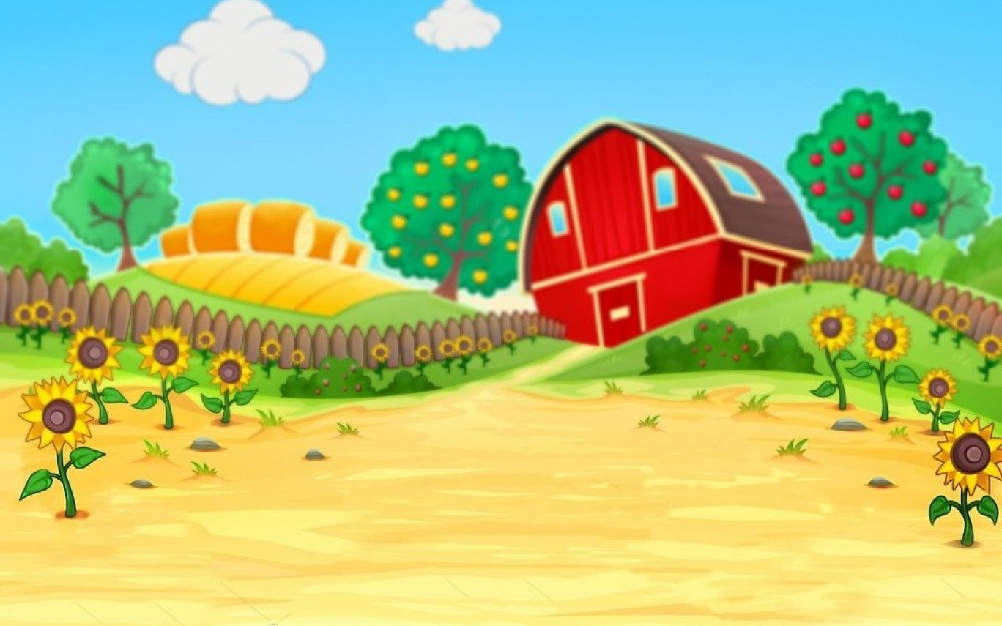
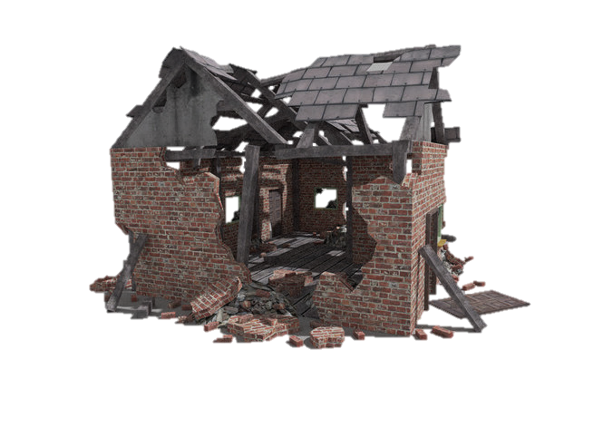


Trong một trận bão lớn, ngôi nhà
của bác Ba đã bị bão tàn phá.
Các bạn hãy giúp bác Ba
xây lại ngôi nhà mới bằng cách
trả lời đúng các câu hỏi.

Slide 4






1
5
2
6
3
4
Cảm ơn các cháu đã giúp bác xây lại ngôi nhà!

Slide 5


Viết số thập phân thích hợp vào chỗ chấm:
5 km 132 m = ... km
5 km 132 m = 5,132km
Notes:
Khi đổi sang đơn vị km thì được số thập phân, 5km – 5km, 5 thuộc phần nguyên
Mỗi đơn vị đo độ dài ứng với 1 chữ số trong số đo độ dài,…

Slide 6
Hai đơn vị đo độ dài liền kề nhau
gấp kém nhau bao nhiêu lần?
10 lần

Slide 7
Em hãy nêu các đơn vị đo khối lượng
đã học theo thứ tự từ lớn đến bé?
tấn, tạ, yến, kg, hg, dag, g

Slide 8
Hai đơn vị đo khối lượng liền kề nhau
gấp kém nhau bao nhiêu lần?
10 lần

Slide 9
Em hãy nêu các đơn vị đo khối lượng
đã học theo thứ tự từ bé đến lớn?
g, dag, hg, kg, yến, tạ, tấn

Slide 10
Nhà tài trợ giúp bác Ba.
Xây tường.

Slide 11
Ví dụ: Viết số thập phân thích hợp vào chỗ chấm:
5 tấn 132 kg = ….. tấn

Slide 12
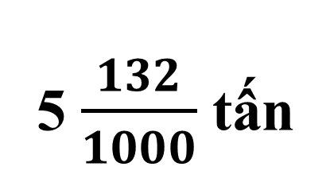
Ví dụ: Viết số thập phân thích hợp vào chỗ chấm:
5 tấn 132 kg = ….. tấn
5 $\frac{132}{1000}$ tấn
Cách làm:
5 tấn 132 kg =
= 5,132 tấn
5,132 tấn
Vậy : 5 tấn 132 kg =

Slide 13
Toán
Viết các số đo diện tích dưới dạng số thập phân
Khi thực hiện đổi các đơn vị đo khối lượng ta thực hiện
qua các bước sau:
Bước 1: Xác định đổi từ đơn vị nào sang đơn vị nào. Từ bé sang lớn hay từ lớn sang bé.
Bước 2: Dựa vào mối quan hệ giữa các đơn vị đo để thực hiện đổi.

Slide 14
a. 4 tấn 562 kg = ………… tấn
4,562
3, 014
b. 3 tấn 14 kg = ………….. tấn
c. 12 tấn 6 kg = ………….. tấn
12,006
d. 500 kg = ………….. tấn
0,5

Slide 15
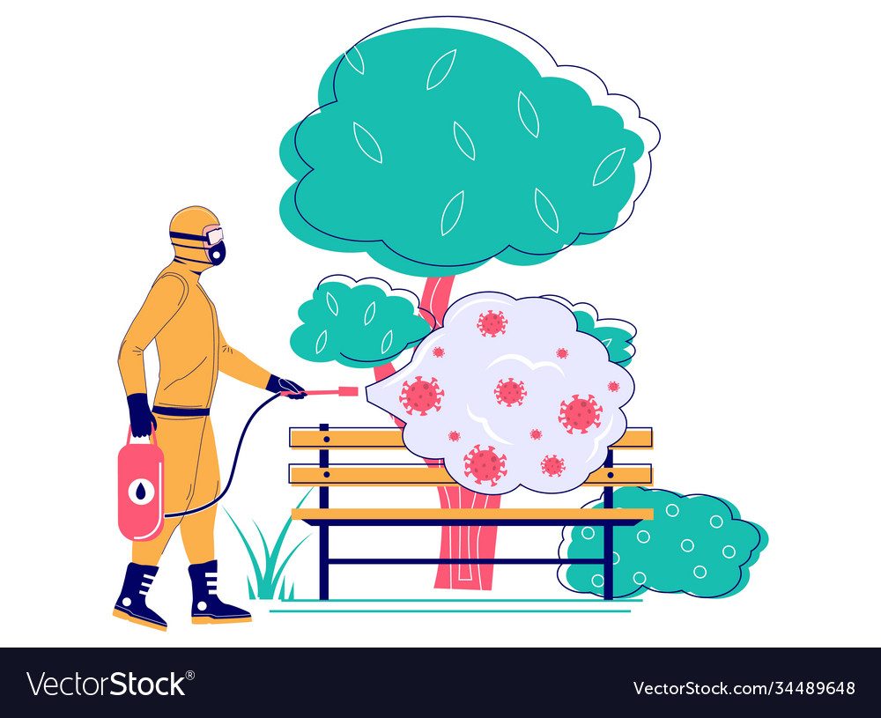


DŨNG SĨ DIỆT VIRUS

Slide 16






2
1
3
4

Slide 17
2 kg 50 g = kg
2,05

Slide 18

45 kg 23 g = kg
45,023

Slide 19

2 tạ 50 kg = tạ
2,5

Slide 20

34 kg = tạ
0,34

Slide 21






KHẨU HIỆU 5K
1. Khẩu trang
2. Khử khuẩn
3. Khoảng cách
4. Không tập trung
5. Khai báo y tế
Notes:
.

Slide 22
Bài 3: Trong vườn thú có 6 con sư tử. Trung bình mỗi ngày một con ăn hết 9 kg thịt. Hỏi cần bao nhiêu tấn thịt để nuôi số sư tử đó trong 30 ngày?

Slide 23
Tóm tắt:
1 ngày: 1 con: 9 kg
30 ngày: 6 con: …… tấn ?
Bài giải
  Lượng thịt 6 con sư tử ăn trong 1 ngày là:
  9 x 6 = 54 (kg)
Lượng thịt 6 con sư tử ăn trong 30 ngày là:
54 x 30 = 1620 (kg)
  = 1,62 tấn
  Đáp số : 1,62 tấn

Slide 24
Trò chơi: “Ai nhanh, ai đúng”
Đúng ghi Đ, sai ghi S
a. 8 kg 2 g = 8,002 kg
S
a. 8 kg 2 g = 8,2 kg
b.12 tấn 5 kg = 12,005 tấn
Đ
c. 18 tạ = 0,18 tấn
c. 18 tạ = 1,8 tấn
S

